Slide 1
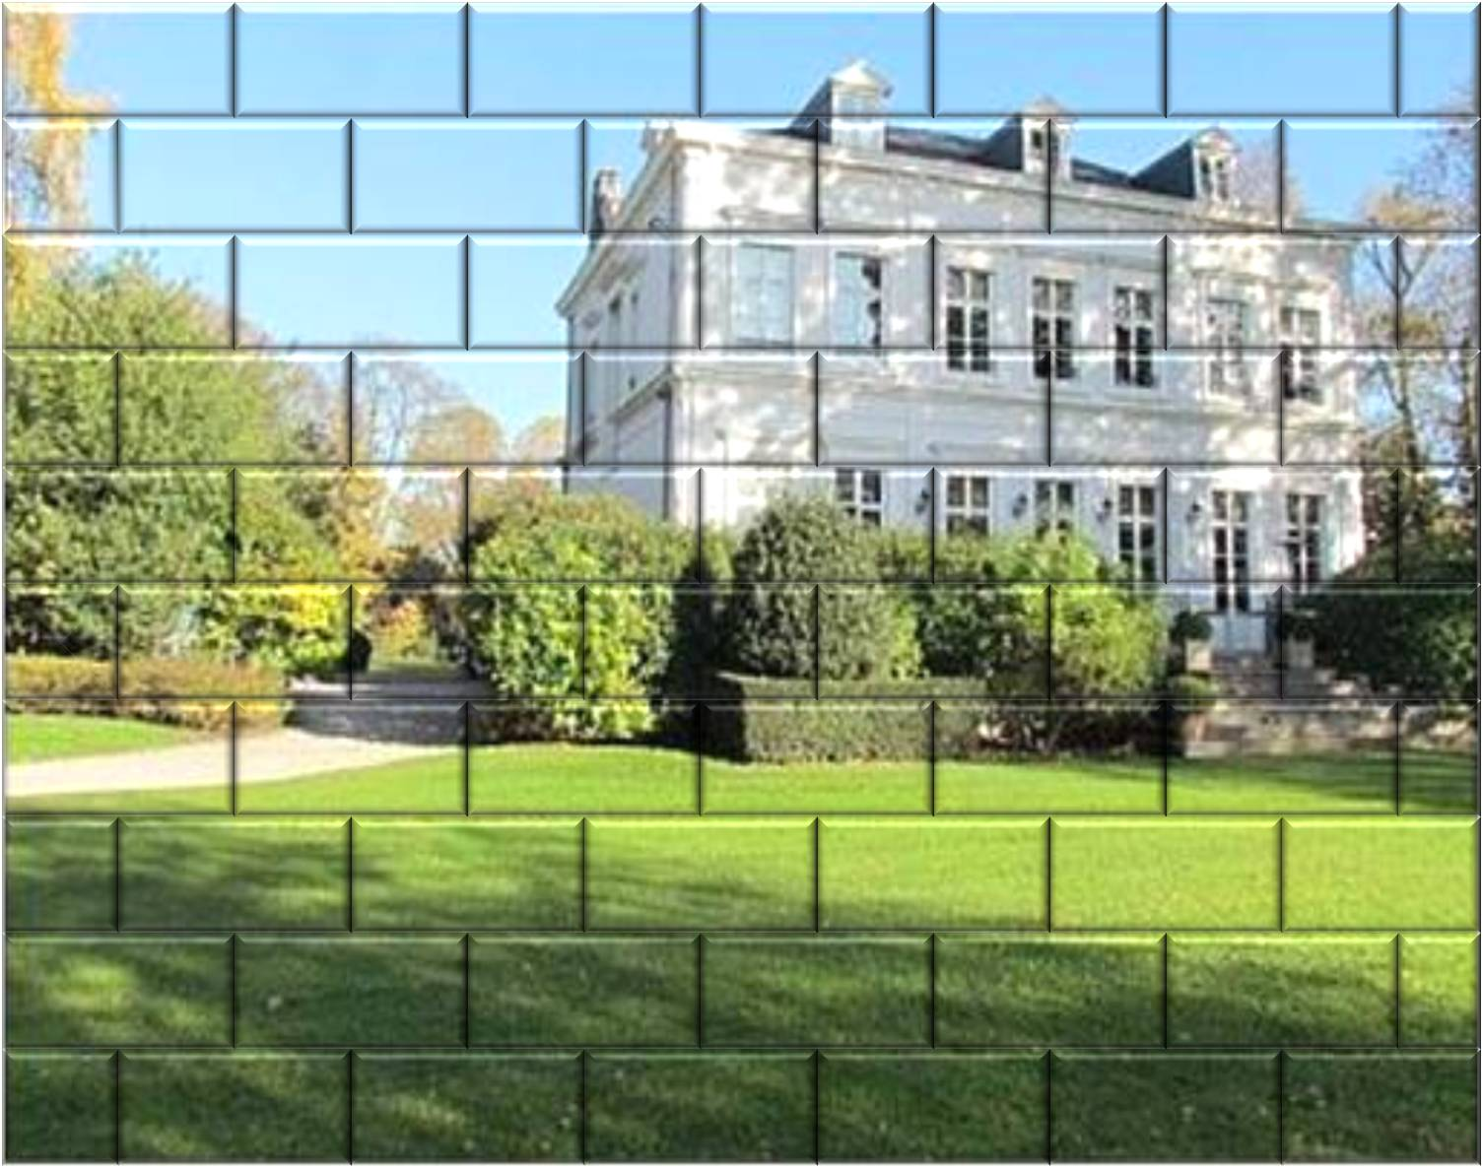
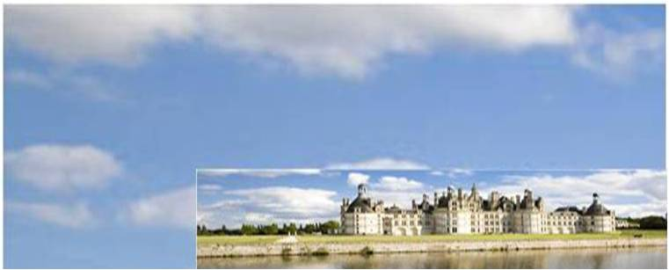
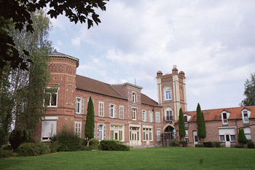
Les
Chateaux
Du
Nord Pas de Calais
59 .
Nord
62 .
Pas ;
De .
Calais

Slide 2
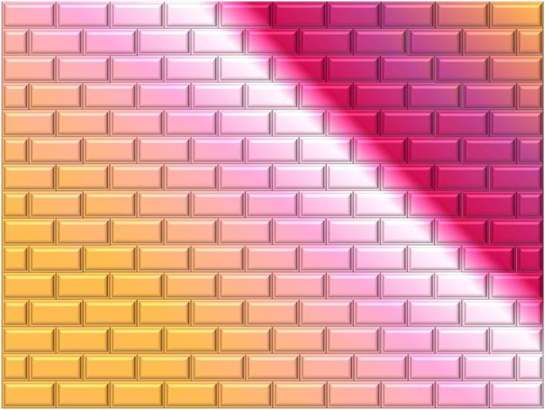
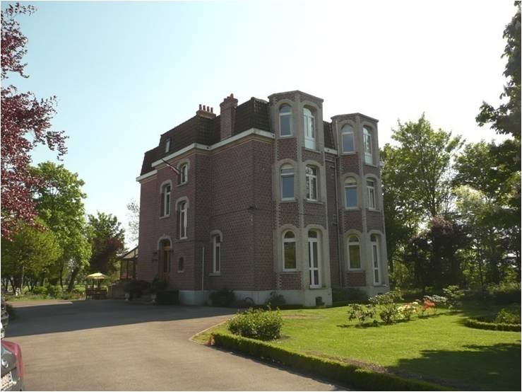
Chateau à Saint-Pierre-Brouck

Slide 3
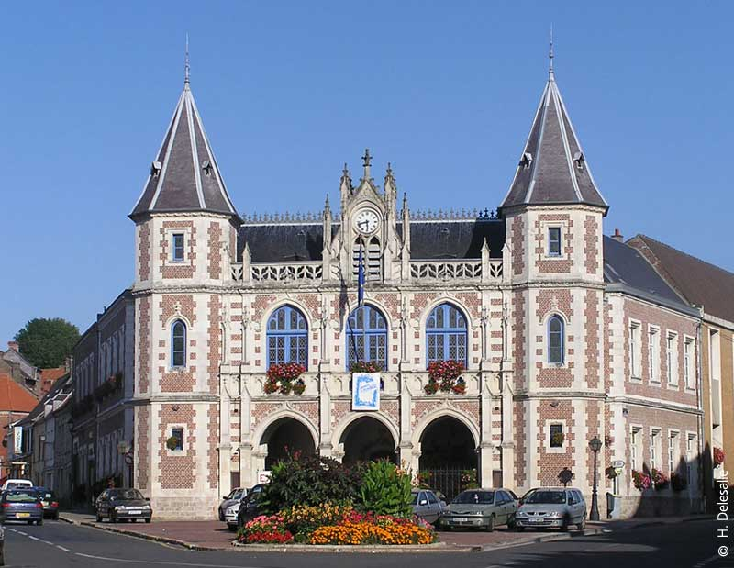
Château d’Auxy

Slide 4
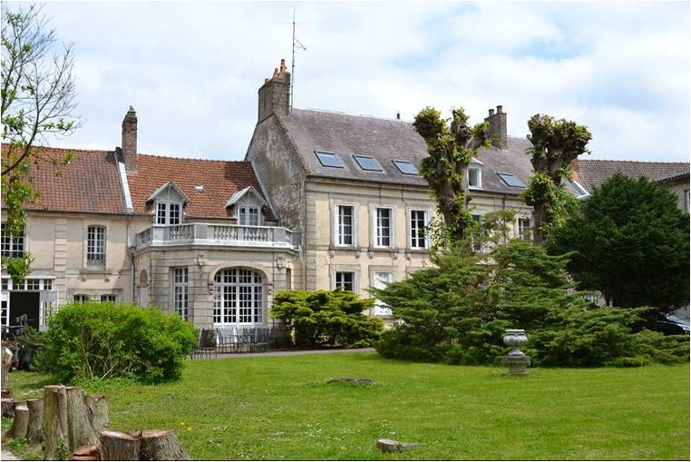
Château d’auxy

Slide 5
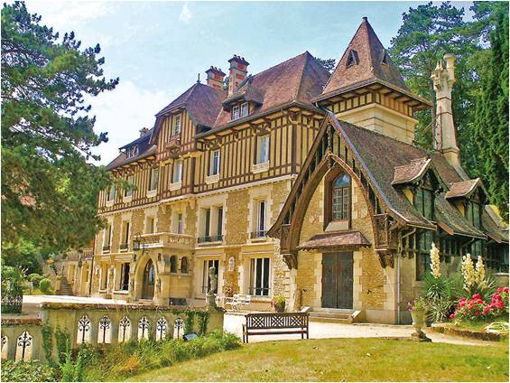

Slide 6
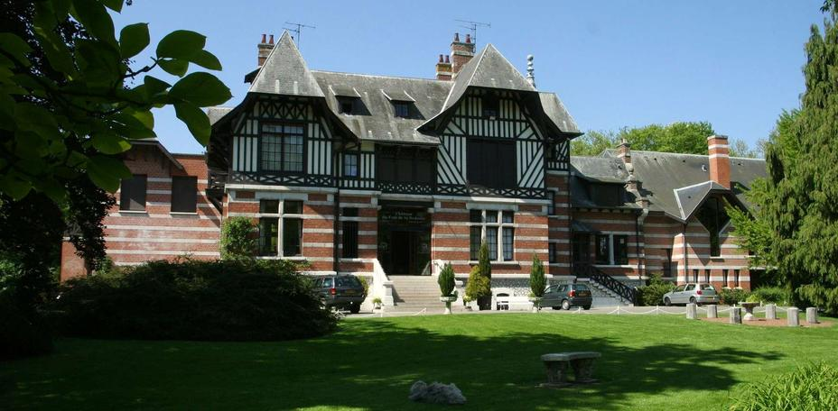
Château d’Aire sur la Lys

Slide 7
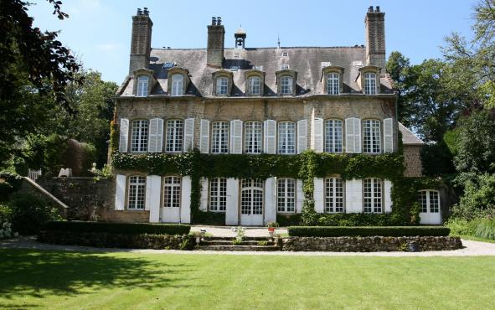
Château d'Audisques

Slide 8
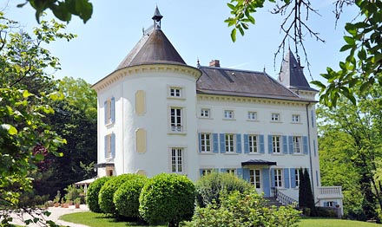

Slide 9
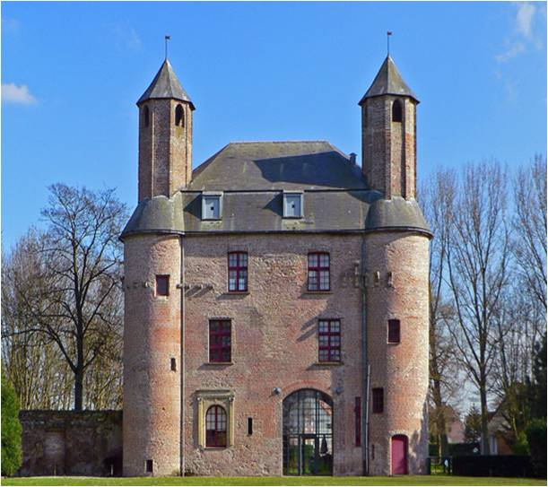
Château de Comines-Renescure

Slide 10
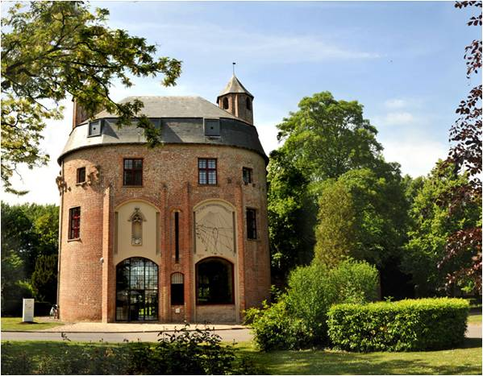
Château de Comines-Renescure

Slide 11
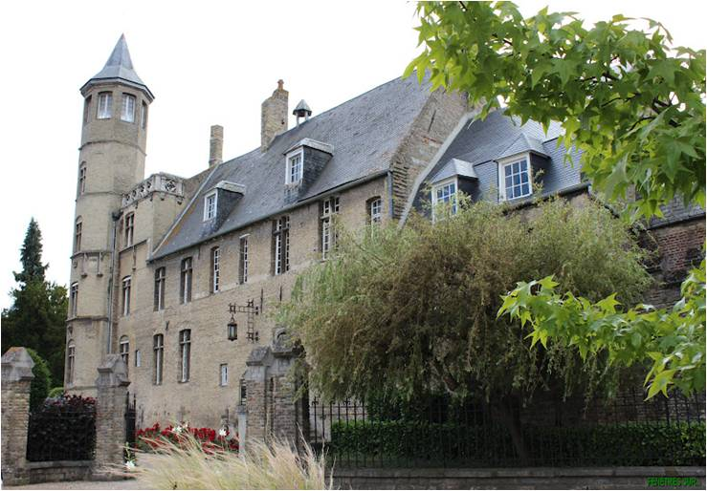
Château de Durand

Slide 12
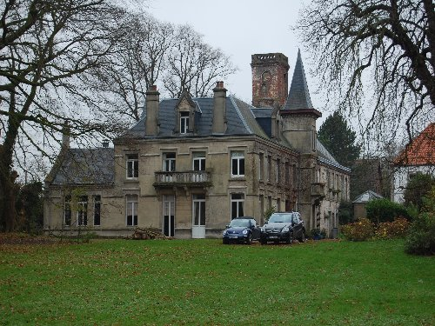

Slide 13
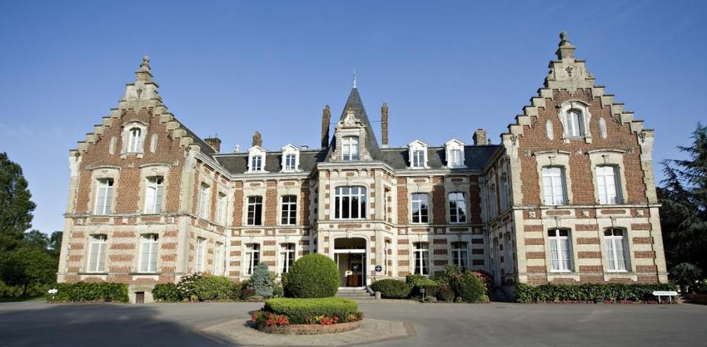
Château de Tilques

Slide 14
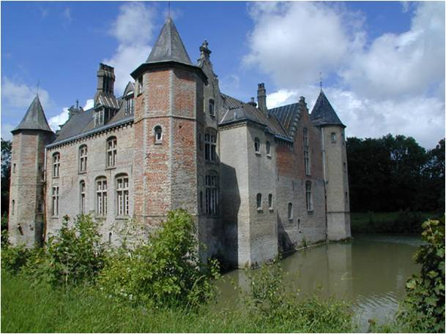
Château de Zylof Steene

Slide 15
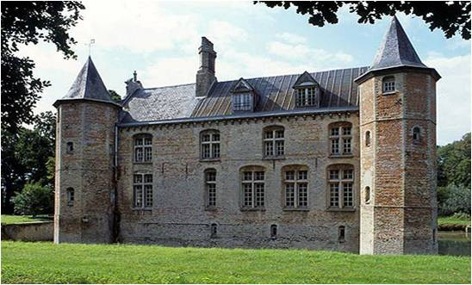
Château de Zylof Steene

Slide 16
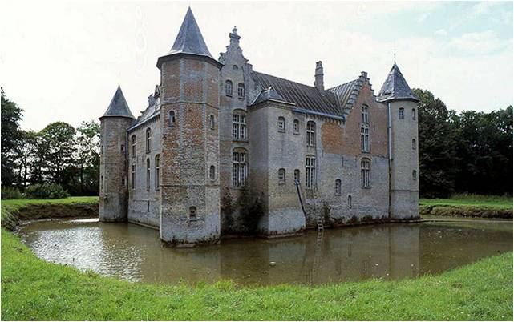
Château de Zylof Steene

Slide 17
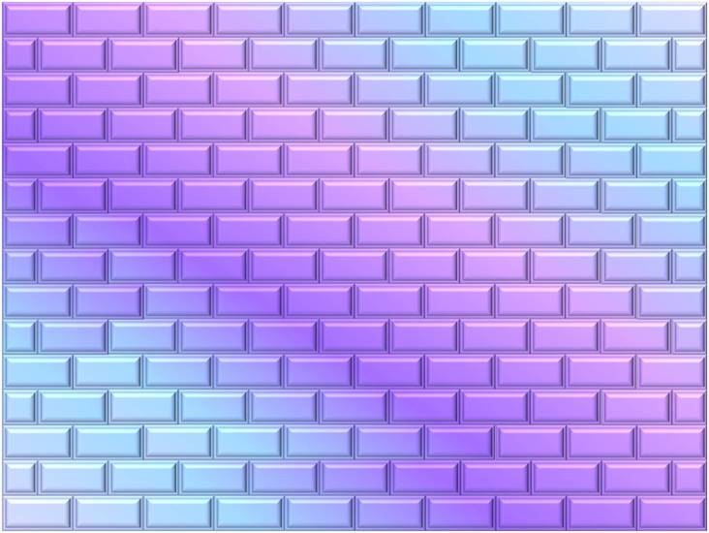
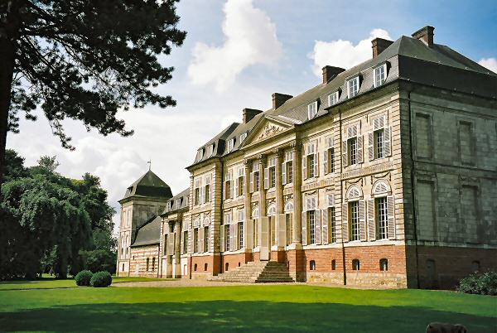
château de Barly

Slide 18
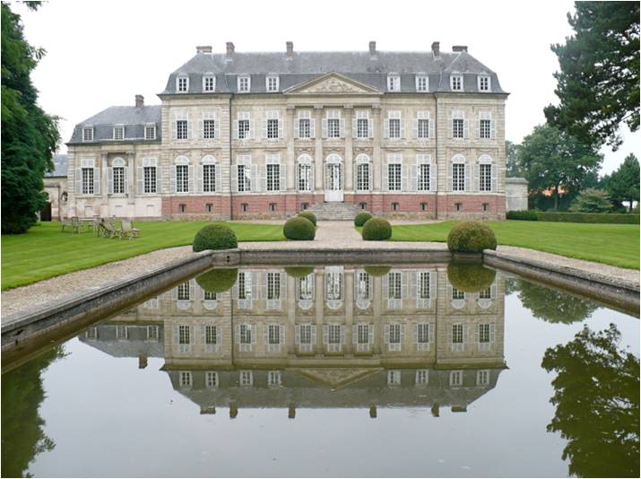
château de Barly

Slide 19
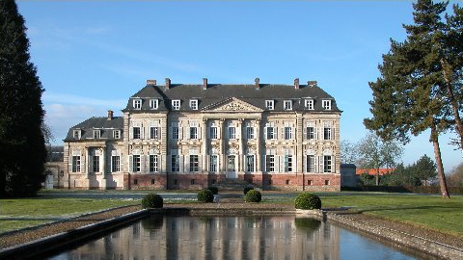
château de Barly

Slide 20
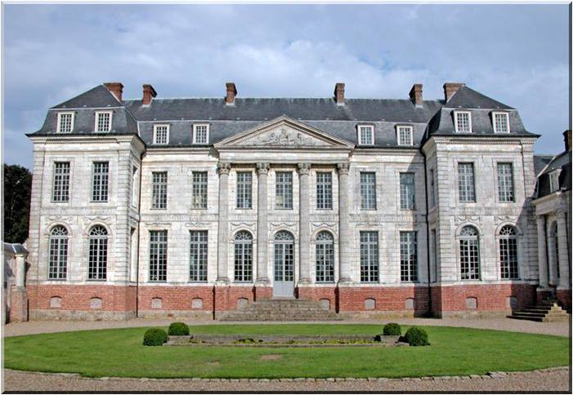
château de Barly

Slide 21
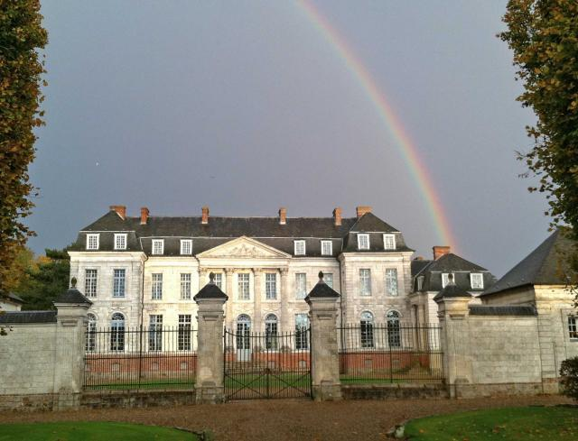
Chateau de Cléry

Slide 22
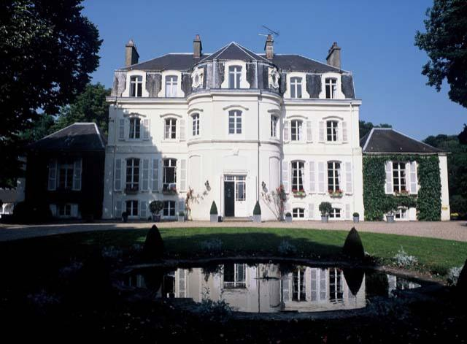
Chateau de Cléry

Slide 23
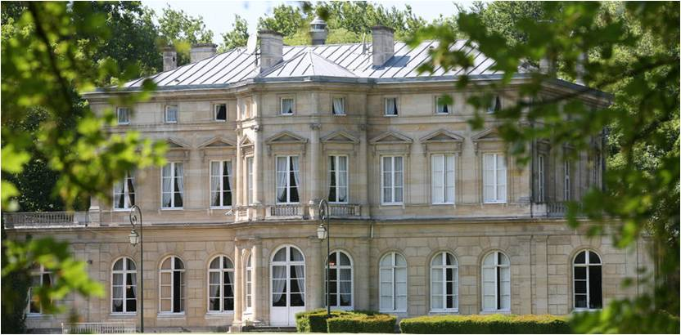
Château de La Motte Fenelon

Slide 24
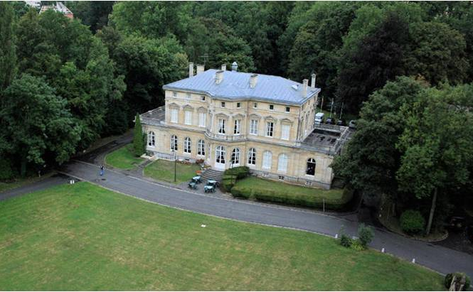
Château de La Motte Fenelon

Slide 25
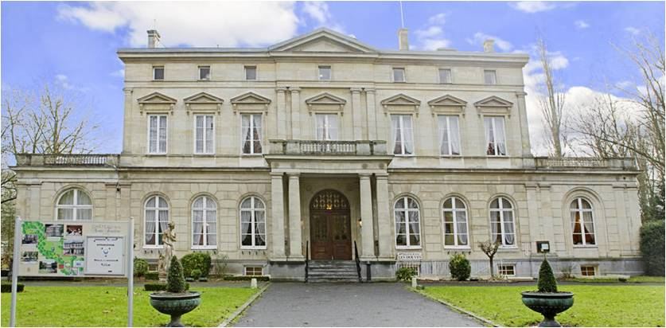
Château de La Motte Fenelon

Slide 26
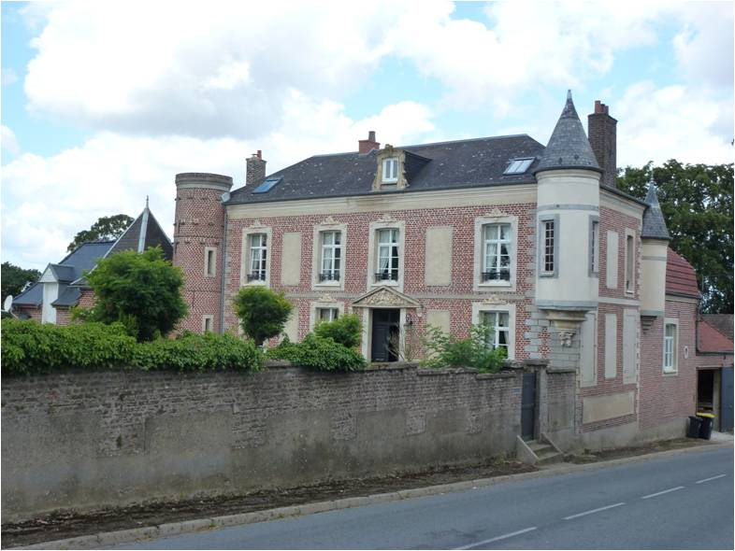
château de Dohem

Slide 27
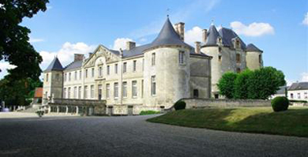
Château de Gontreuil

Slide 28
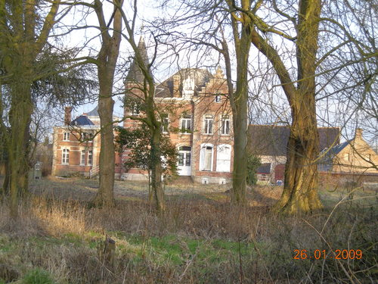
Chateau de Labourse

Slide 29
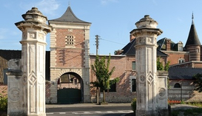
Chateau de Labourse

Slide 30
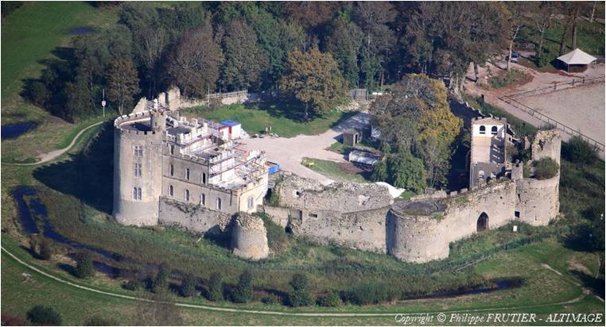
Château d'Hardelot

Slide 31
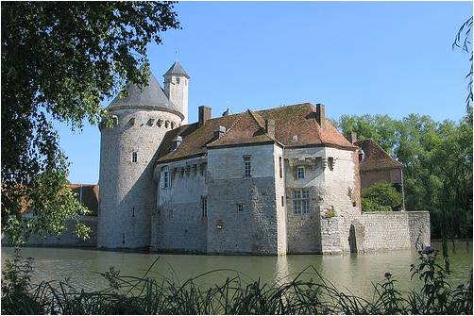
Château d'Olhain

Slide 32
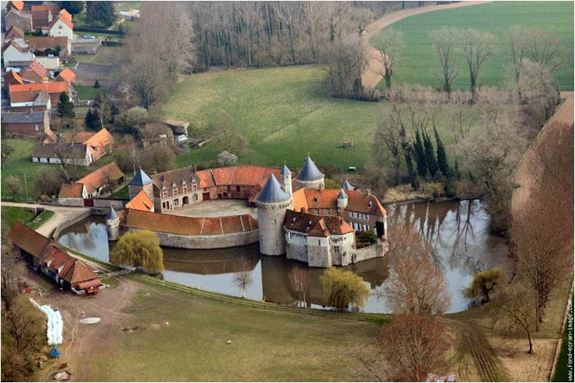
Château d'Olhain

Slide 33
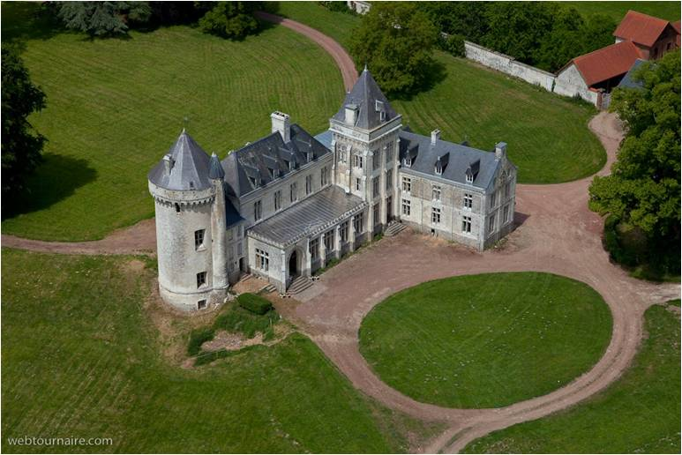
chateau-de-villers-chatel

Slide 34
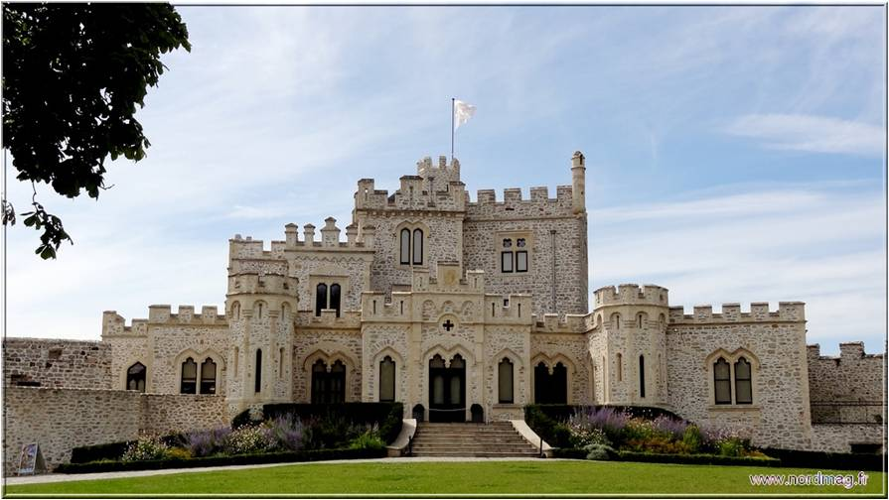
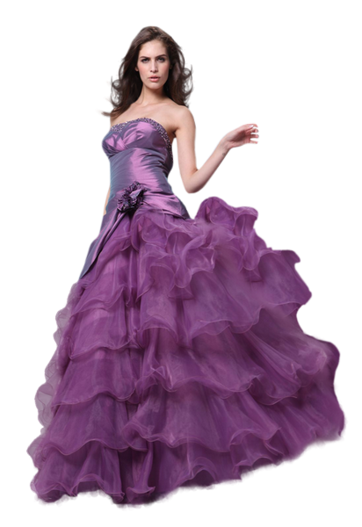
Mireille

Slide 35


Je fais partie des 200 créateurs de PPSMANIA, tous bénévoles.
http://ppsmania.fr
Clic gauche pour arrêter

